Slide 1
Organizing Personal Research DB with MCP
Team members: 박연진, 원종빈, 정예준
Notes:
안녕하세요.
저희는 MCP를 이용한 개인용 연구 DB 구축을 주제로 프로젝트를 진행한
박연진, 원종빈, 정예준 팀이고, 저는 발표를 맡은 박연진입니다.

Slide 2

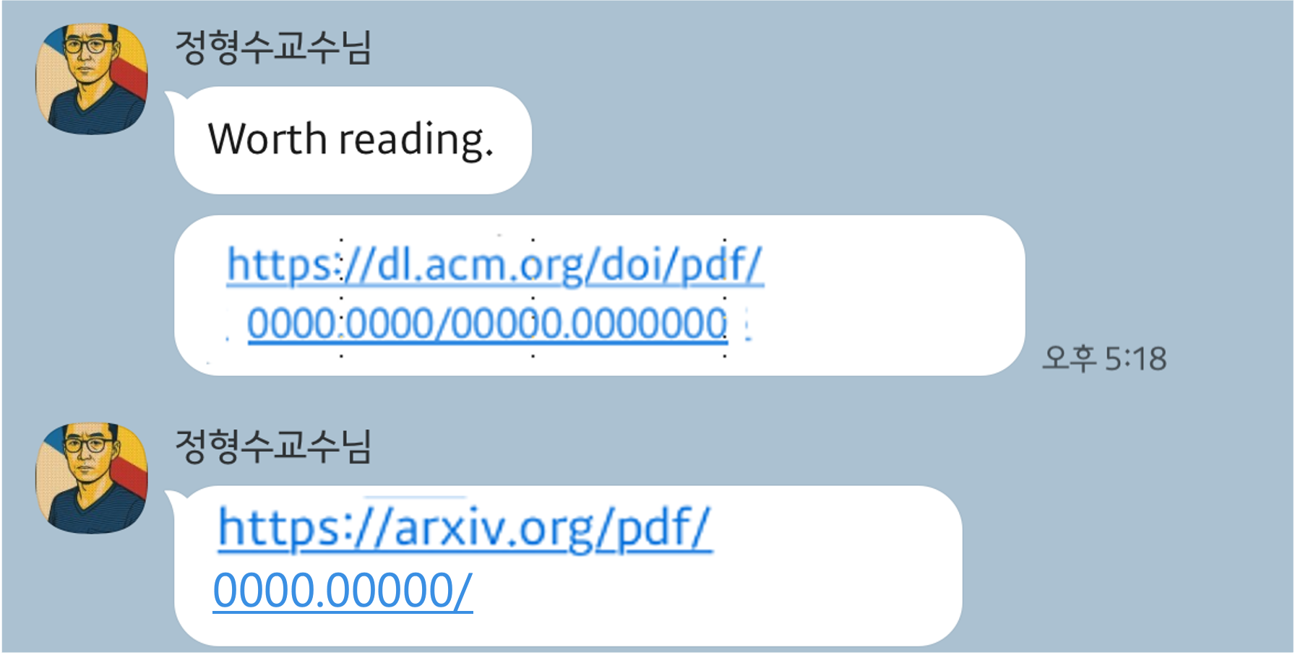
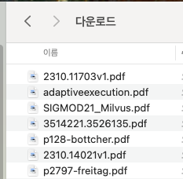


Motivation
Professor-suggested
Vector DB
Research-related
Compiler
Vector DB
MVCC
MVCC
Vector DB
MVCC
Course-assigned
Notes:
저희의 모티베이션은, 논문으로 가득한 대학원생의 정돈되지 않은 다운로드 폴더입니다.
제 경우,
교수님께서 읽어보라고 보내주신 논문,
제 연구와 관련하여 찾아본 논문,
그리고 수업 발표를 준비하며 저장한 논문들이 뒤섞여 다운로드함에 있습니다.
내용은 MVCC, VectorDB, 컴파일러 등 다양한 주제가 있었고
정리되지 않은 채 쌓여 있다 보니, 필요한 순간에 잘 활용하지 못하는 경우들이 있었습니다.

Slide 3


Organizing Papers with MCP Server
Save this paper in Vector DB project.
https://arxiv.org/pdf/1234.12345
MVCC
project
LLM engine
Our
MCP
Server
Vector DB
project
Compiler
project
https://arxiv.org/pdf/1234.12345
Notes:
저희는 LLM 엔진과 MCP 서버를 통해 논문을 프로젝트 단위로 저장할 수 있도록 설계했습니다.
예를 들어서 지도교수님께서 제 연구 주제인 Vector DB와 관련된 논문을 읽어보라고 추천해주시면,
클로드에 "이 논문을 Vector DB 프로젝트에 저장해줘＂ 라고 말하면 자동으로 프로젝트로 저장하게끔 했습니다.

Slide 4
Organizing Papers with Semantic Search
Save this paper in the closest project.
https://arxiv.org/pdf/0000.00000
MVCC
project
LLM engine
Our
MCP
Server
Vector DB
project
Compiler
project
https://arxiv.org/pdf/0000.00000
Notes:
아직 논문을 읽기 전이라서 논문을 어떤 프로젝트에 저장해야할지 모르는 상황에는 가장 가까운 프로젝트에 저장해줘라고 요청을 보내면 MCP 서버가 논문의 임베딩 정보를 바탕으로, 유사한 프로젝트를 찾아 해당 프로젝트에 논문을 저장하도록 했습니다.

Slide 5
Retrieving Related Papers with MCP Server
I’m writing a paper: MVCC is All You Need.
Please write the ”Related Work” section using the highly-related papers. (200 words)
MVCC
project
LLM engine
Our
MCP
Server
Vector DB
project
Compiler
project
5 RELATED WORK
Multi-version concurrency control (MVCC) has long been ~~~ .
Recently studies ~~~~ . Neumann et al. introduced ~~~ .
Notes:
클로드에게 “현재 논문과 관련된 Related Work을 써줘”라고 요청하면, MCP 서버는 DBMS에 semantic search query를 보내 관련 논문들을 자동으로 찾아 LLM이 활용할 수 있도록 했습니다.

Slide 6




Methodology
arxiv id or arxiv url
{ arxiv_id, title, author, abstract, … }
{ arxiv_id, title, author, abstract, …, embedding }
Our
MCP
Server
crawl
LLM engine
MCP
Client
embed
data
manipulation
+ pgvector
Notes:
저희 MCP 서버의 동작 방법에 대해 말씀드리겠습니다.
사용자로부터 arXiv ID나 URL을 입력받으면,
arXiv API를 통해 해당 논문의 메타데이터와 초록을 가져옵니다.
이 초록은 Pinecone API를 이용해
llama-text-embed-v2 모델로 임베딩되며,
임베딩 결과는 PostgreSQL과 pgvector 확장을 통해 저장 및 질의할 수 있도록 구성했습니다.

Slide 7
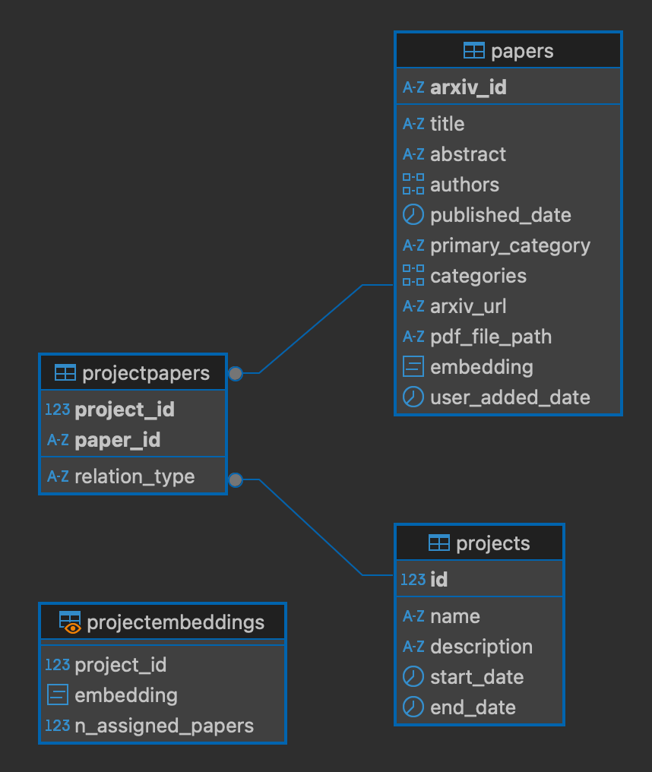
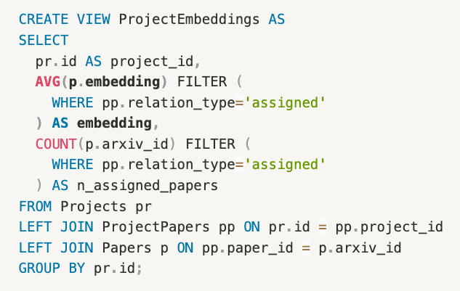
Database Schema
Is_related
(projectpapers)
Papers
Projects
Notes:
데이터베이스 스키마는 ER 모델을 기반으로 구성했습니다.
테이블로는 Papers, Projects, 그리고 두 테이블 간의 관계를 표현하는 ProjectPapers 테이블이 있습니다.
paper에는 논문의 메타데이터와 임베딩이 저장됩니다.
이런 Paper들의 임베딩을 프로젝트 단위에서도 semantic search를 할 수 있도록,
그 프로젝트에 속한 논문들의 임베딩 평균값을 계산하는
ProjectEmbeddings라는 뷰를 정의하여 활용했습니다.

Slide 8
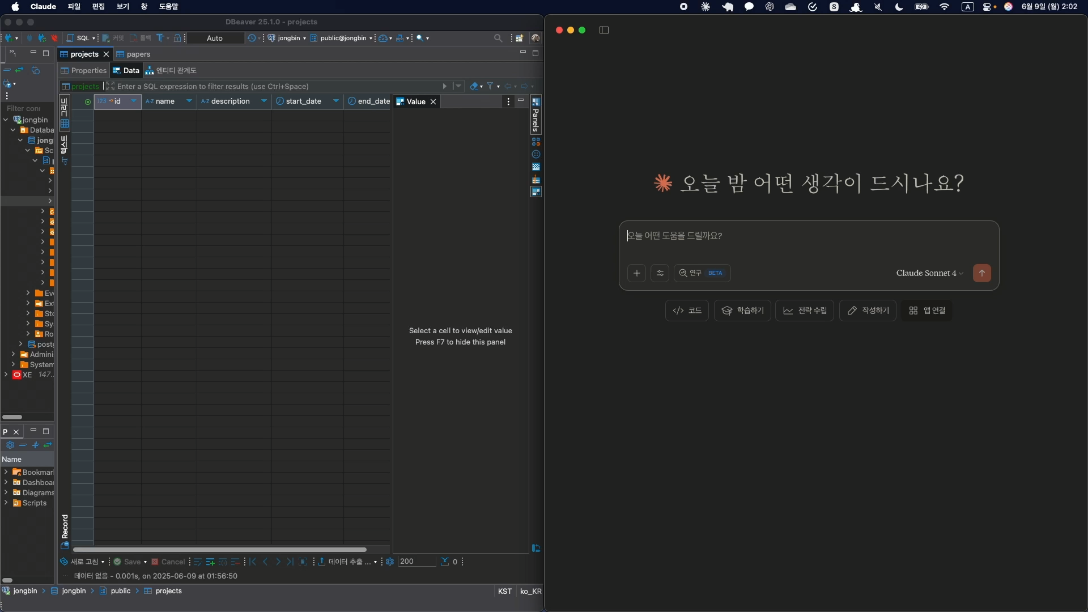
Demo Video
Notes:
https://drive.google.com/file/d/1JMT-Pttv1mXG9n_oQLIRMcivZJOnLWW-/view?resourcekey

Slide 9
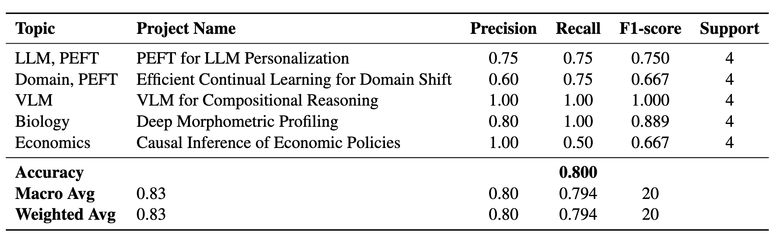
Evaluation: “Assign to closest project”
Experiment setup
Goal: to test if paper is assigned to semantically related project.
DB initialization: 5 project, 44 papers
Topics: LLM & PEFT, Domain-shift & PEFT, VLM, Biology, Economics
4 papers for each project
Notes:
아까 말씀드린 상황처럼, 가장 가까운 프로젝트에 저장하라는 프롬프트를 작성하였을 때, 제대로 프로젝트에 저장이 되었는지 실험을 통해 확인한 결과 80%의 정확도로 저장이 된 것을 확인했습니다.

Slide 10
“Related Work” Result
Foundations of Parameter-Efficient Fine-Tuning
… Recent advances have focused on improving parameter selection strategies for PEFT. Agarwal et al. introduced ID³, a dynamic parameter selection method that calculates parameter importance continually … Personalization Paradigms in LLMs
Tan et al. pioneered the One PEFT Per User (OPPU) paradigm, employing personalized PEFT modules…integrates parametric user knowledge in personal PEFT parameters with non-parametric knowledge from retrieval …
Step-by-Step Unmasking for PFT of LLM (Agarwal et al.) … We introduce ID³, a novel selective PEFT method that calculates parameter importance continually and dynamically unmasks parameters by balancing exploration and exploitation in parameter selection…
Personalized Pieces: Efficient Personalized LLM(Tan et al.) … To this end, we introduce Personalized Pieces (Per-Pcs), a framework that allows users to safely share and assemble personalized PEFT efficiently with collaborative efforts…offering performance comparable to OPPU with significantly lower resource use across six tasks.
Notes:
Related work를 적어달라는 프롬프트에 대한 결과이며, LLM engine이 MCP server의 search_related_papers를 잘 호출해서 작성한 것을 확인했습니다.

Slide 11
Q&A

